Slide 1
Matchsekreterarutbildning Säsong 2023-2024
Stäng av ljudet:
Om du har en fråga, skriv i chatten. Om din fråga inte blir besvarad, vänligen skicka ett mail efter utbildningen:

Slide 2
Innehåll
Block 1: Bakgrund Profixio/ Profixio som system
Block 2: Logga in/Följa lag
Block 3: Inför match
Block 4: Matchrapportering
Block 5: Efter match

Slide 3
Block 1: Bakgrund Profixio/Profixio som system
Bakgrund, varför byter vi system?
Säsong 21/22 gjordes en förstudie, där slutsatsen blev att Svenska Bandyförbundet behöver utveckla och uppdatera nuvarande tävlingssystem.
Syftet är att öka säkerheteten (GDPR och statisik), information samt få ett användarvänligt system.
Svenska Bandyförbundet valde Profixio för att få hela tävlingssystemet samlat i ett enda system, då det gör allting enklare administrativt samtidigt som det ger möjligheter att utveckla och utöka systemet ännu mer i framtiden.
Profixio har även gjort en uppgradering med andra förbund av deras system och kundanpassar dessa lösningar åt bandyn, vilket gör att SBF tillsammans med Profixio inte behöver skapa allt från början.

Slide 4
Block 1: Bakgrund Profixio/Profixio som system
Vilka förbättringar skapar det nya systemet för er?
Det går att matchrapportera i Surfplatta
Lagledare skapar laguppställningen i systemet. Dessa uppgifter hämtas via Idrottonline vilket gör att namn och personnummer inte kan vara felaktiga.
Domarna kan se laguppställning i appen och kontrollera dessa uppgifter där
Efter match godkänner domarna matchen i deras app.
Matchklockan är inbyggd vilket gör att ni kommer se utvisningstiderna ”rulla” i systemet

Slide 5
Block 1: Bakgrund Profixio/Profixio som system
Nya Profixio innehåller 3 moduler:
League
FX
App
League
Anmälan till serier
Serieläggning
Domartillsättning
Spelartrupper
Matchflytt
Domarnominering
Matchrapportering
Matchvisning
Resultat
App
FX
Övergångar
Licenser
Dispenser
Söka sanktionerade cuper

Slide 6
Block 2: Logga in och Följa ett lag

Slide 7
Block 2: Logga in i Profixio App
Gå till https://www.profixio.com/app ELLER ladda ner appen ”Profixio” via App Store alternativt Google play.
Första gången du ska logga in skriver du din mailadress i rutan och klickar därefter på glömt lösenord. Då kommer du att få ett lösenord skickat till dig i mailen som du sedan kan byta när du loggat in.
Vi kommer att klicka i er behörighet efter avslutad utbildning.

Slide 8
Block 2: Följa lag
Att följa ett lag innebär att du ser deras matcher som matchrapportör när du går in i matchrapporteringsmodulen. Då slipper du leta upp laget varje gång du ska matchrapportera.
OBS nu i början MÅSTE du ”följa ett lag” för att få upp matchrapporteringsmodulen.

Slide 9
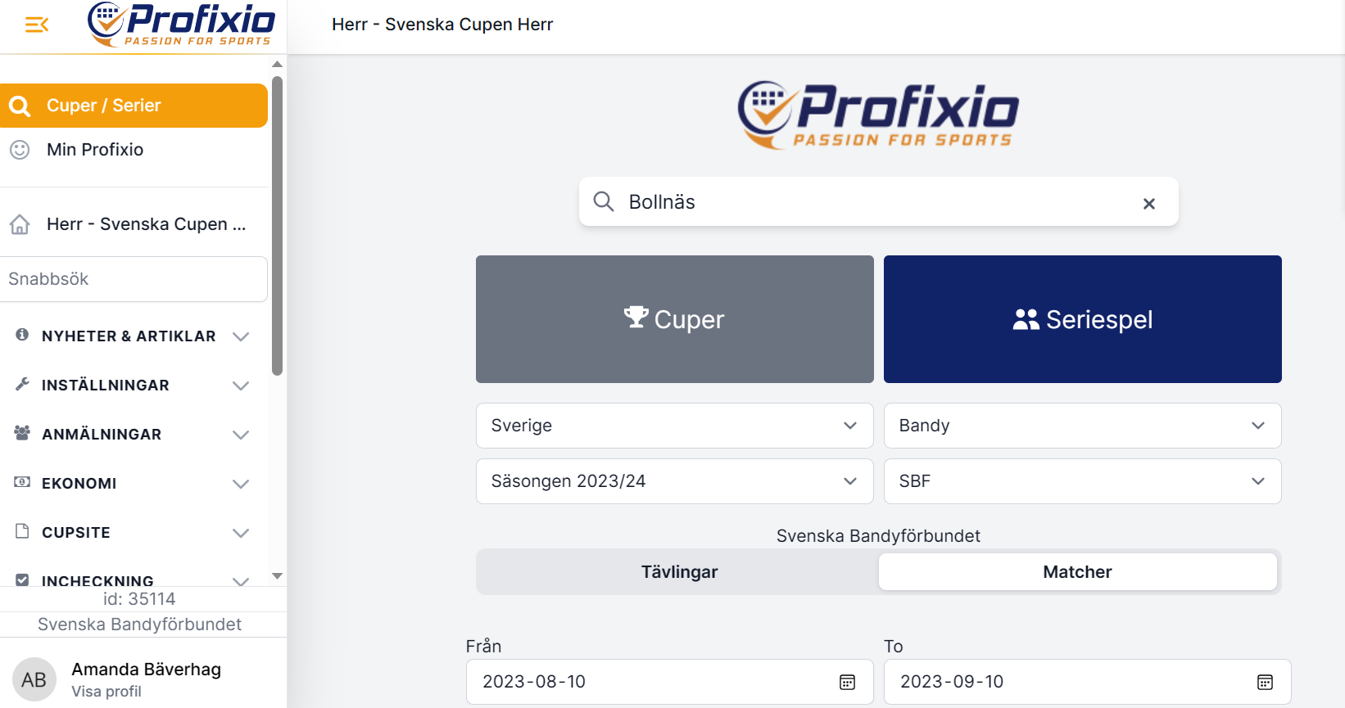
Block 2: Följa lag
När du loggat in, klicka på cuper/serier
Klicka på seriespel
Fyll i informationen som står i fältet på bilden
Klicka på matcher
Skriv i laget du söker efter.
1
5
2
3
4

Slide 10
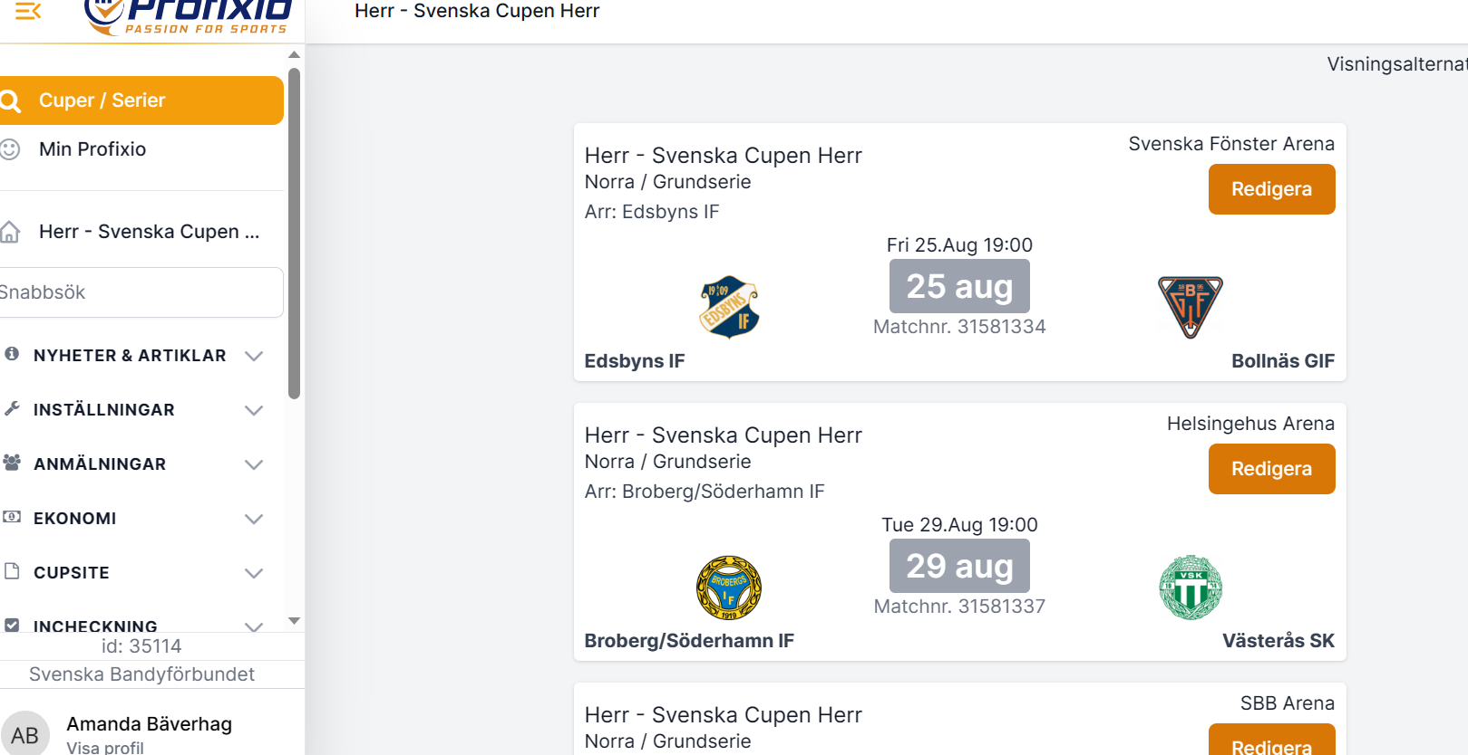
Block 2: Följa lag
1
Skrolla nedåt på sidan för att leta upp det lag du söker efter.
När du hittat laget, klicka på klubbemblemet
2

Slide 11
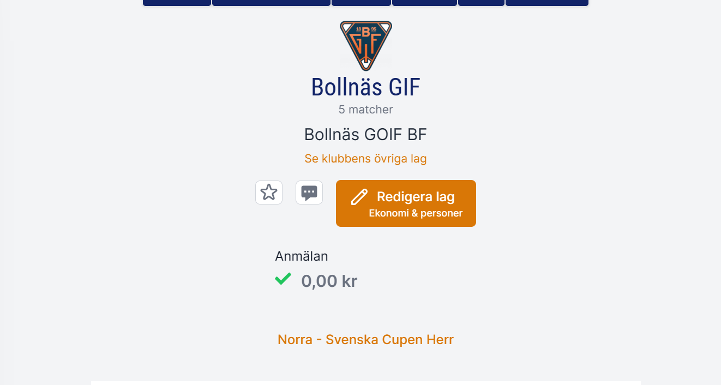
Block 2: Följa lag
När du klickat på klubbemblemet så kommer du till lagets sida, kolla så att det är rätt lags sida du är inne på. Om du tillexempel vill följa Bollnäs P16 så måste du klicka på ”se klubbens övriga lag och leta upp Bollnäs P16 innan du gör steg 2
När du har hittat rätt klubb och lag, klicka på stjärnan, Nu följer du det laget och kommer därmed få upp deras matcher enklare när du ska matchrapportera.
1
2

Slide 12
Frågor?

Slide 13
Block 3: Inför match

Slide 14
Block 3: Inför match- lagledaren
Från och med nu kommer inga lösa papper behövas (ev till TV för Elitserien/Allsvenskan)
Lagledaren kommer istället att lägga in laguppställningarna i systemet direkt via sin telefon/dator. Dessa uppgifter ska vara inne i systemet senast 1h och 30 minuter innan matchstart.
Dock kommer det säkert vara rörigt i början och därför önskar vi att ni har någorlunda koll på vad det är dem ska göra om det är så att de behöver hjälp.
Nedan- Några bilder om vad lagledare/tränare behöver göra.

Slide 15
Block 3: Inför match- lagledaren
Alla spelare behöver vara licensierade för att kunna läggas till. Detta görs via föreningsadministratören i klubben.
Truppen- De behöver på sin sida lägga in truppen som de använder under året. Detta gör de under sitt lag→ trupp→ lägg till spelare.
Följa ett lag- precis som ni fått lära er i Block 2 behöver de också följa ett lag för att nå det elektroniska matchprotokollet.
Lägga till spelare i laguppställningen- detta kommer att visas på nästgående bilder.

Slide 16
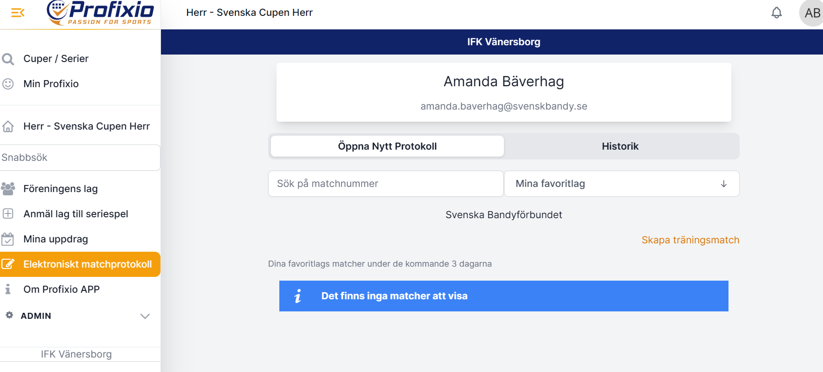
Block 3: Inför match- lagledaren
Klicka på elektroniskt matchprotokoll.
Här kommer de matcher ditt lag har de närmaste 3 dagarna visas. Klicka på ”redigera” på den matchen som ditt lag ska spela.
1
2

Slide 17
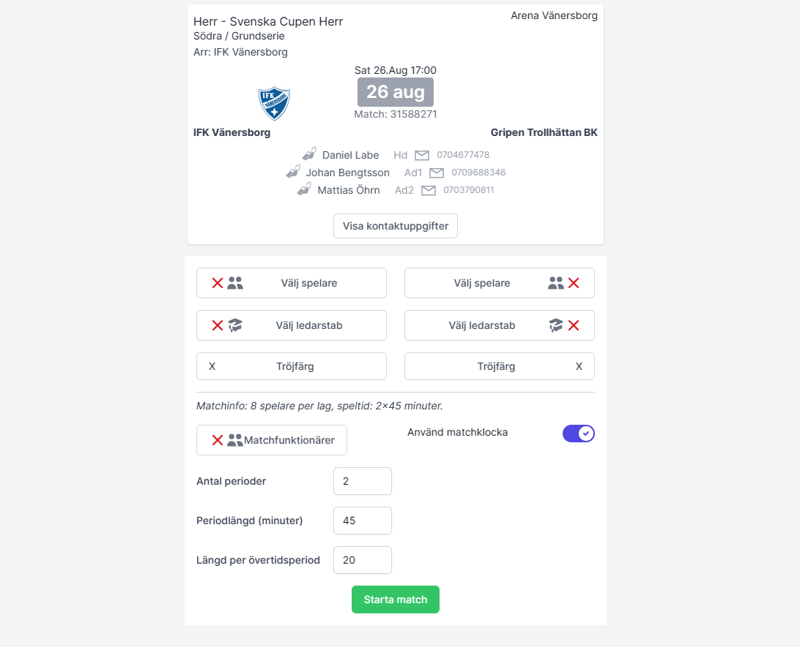
Block 3: inför match- lagledaren
Under ”välj spelare” lägger du in alla spelare som ska vara med i laguppställningen, dvs de som ska spela idag. Mer info nästa bild.
Under ”välj ledarstab” lägger du in alla ledare som ska vara med. Detta skriver du in manuellt och lägger in vad hen ska ha för roll.
Under tröjfärg lägger du till färg på tröjan ni spelar med under matchen. Har ni en flerfärgad tröja så tar du den färg som är i majoritet.
1
2
3

Slide 18
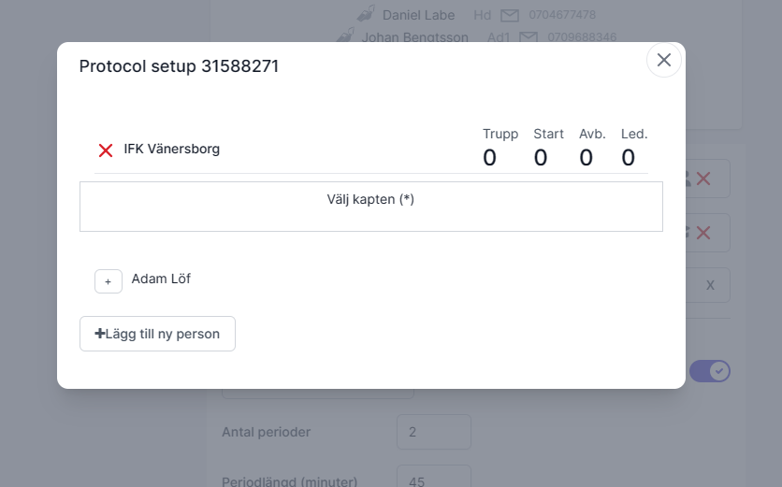
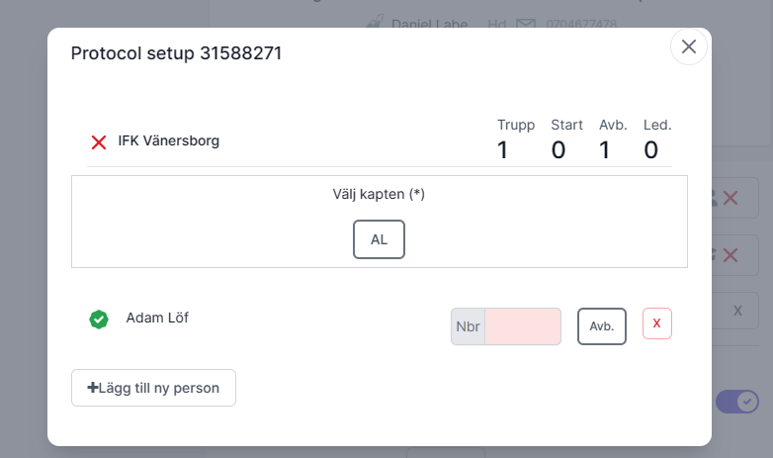
Block 3: Inför match-lagledaren
Alla spelare som har lagts in i truppen i finner ni här. Nu ska ni välja vilka som ska spela den specifika matchen.
1. Här ser du alla spelares namn. Klickar du på ”+” så lägger du till spelaren i laguppställningen.
2. När du har klickat på ”+” på en spelare kan du lägga till spelarens nummer.
3. Välj om spelaren ska starta matchen eller vara avbytare genom att klicka på ”Avb”. (Ev ändringar på detta tätt inför match behöver inte göras)
4. Här uppe ser du hur många du valt som ska vara avbytare/startspelare.
5. Här ser du alla spelare som du har valt ska spela (antingen initialer eller nummer) och genom att klicka på en specifik spelare så kommer denna att väljas som kapten.
6. Om du har råkat lägga till en spelare i matchtruppen som inte ska spela aktuell match klickar du på krysset, så försvinner spelaren.
7. Om du har spelare som av någon anledning inte är licensierad, klicka på ”lägg till ny person”. Då kommer ett fritext-fält fram och du kan skriva in spelarens namn. OBS ingen statistik förs på manuellt inlagda spelare. Glöm inte att lägga in personen som licensierad snarast, eftersom spelaren inte är försäkrad utan licens.
1
4
5
3
2
6
7

Slide 19
Block 3: Inför match- domaren
Även domaren kommer att se laguppställningen på sin egen telefon, så detta kommer ni inte behöva visa för dem.
Däremot finns fortfarande möte mellan domare/matchrapportörer 35 min innan match i Elitserien Dam, Herr och Bandyallsvenskan Herr för att ge radio och liknande.
Övriga serier- bra om ni kommer in och ”säger hej” till domarna innan match. Om ni väljer att inte göra detta- kolla med domaren hur ni ska få deras radio osv.

Slide 20
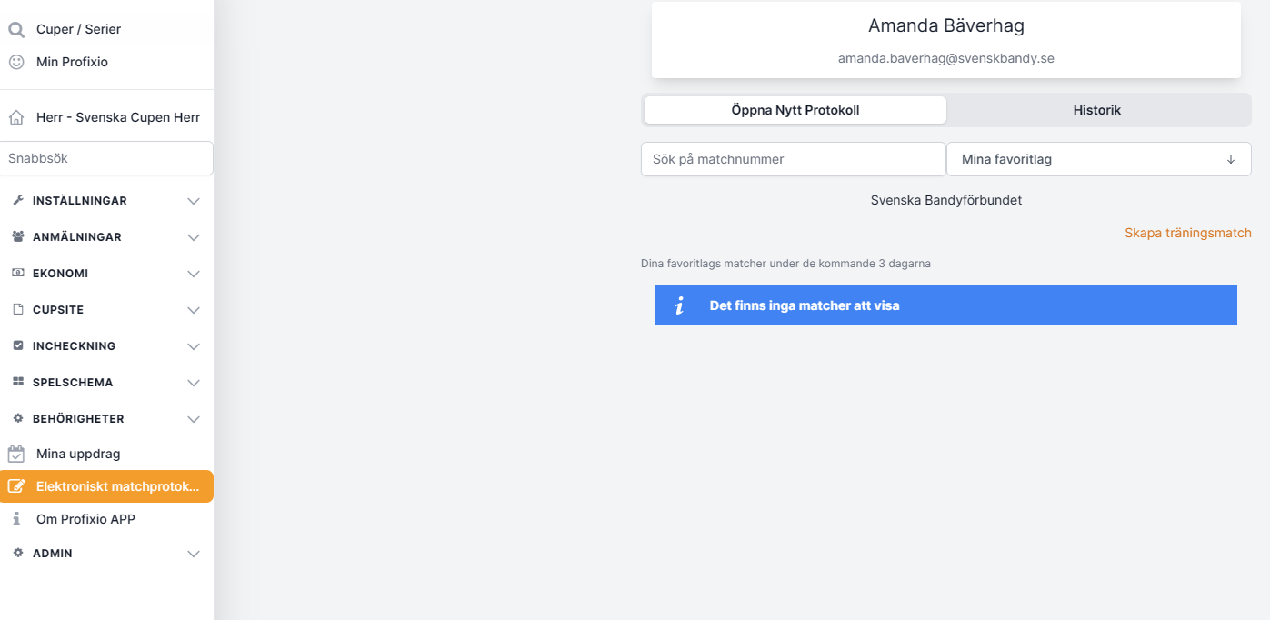
Block 3: Inför match- Matchrapportören
När ni följer de lag som ni ska matchrapportera, så kommer det under behörigheter finnas en knapp som heter elektroniskt matchprotokoll.
1. Klicka på ”Elektroniskt matchprotokoll”.
2. Matcherna hos de lag du följer som går de närmsta 3 dagarna kommer du att kunna se här under.
3. Nu finns det inga matcher att visa men om det skulle funnits klickar man på ”redigera” på den match du ska matchrapportera.
4. Du kan även klicka på ”skapa träningsmatch” om det är en träningsmatch som inte ligger inne i systemet som du ska matchrapportera. OBS denna match kommer ej att synas utan man får skicka ut en länk till de som ska kolla samt att du får lägga in alla spelare manuellt. Statistik fungerar ej heller.
4
2
3
1

Slide 21
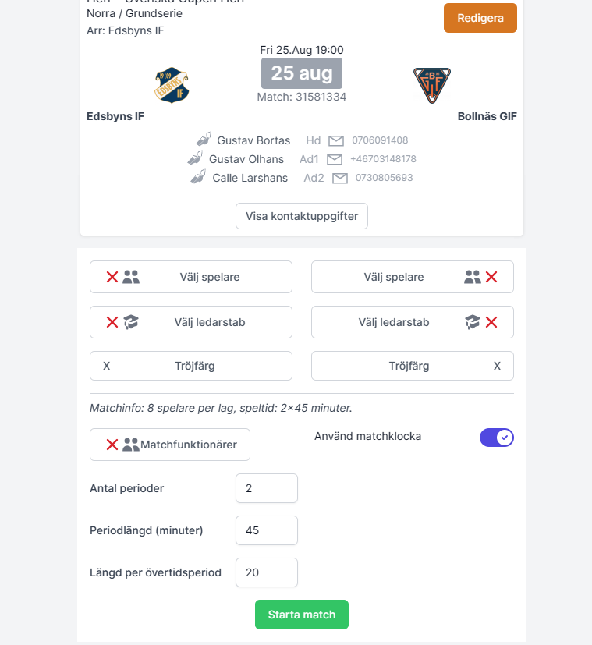
Block 3: Inför match- Matchrapportören
När ni klickat på redigera/öppna matchprotokoll kommer ni till denna vy här fyller ni i allt runt matchen.
Här ser ni kontaktuppgifter till domarna om ni skulle behöva
Om ni klickar på ”visa kontaktuppgifter” så ser ni kontaktuppgifterna till lagledarna för respektive lag.
Gör lagledaren, kontrollera bara att det ser rätt ut.
Gör lagledaren, kontrollera bara att det ser rätt ut.
Gör lagledaren, kontrollera bara att det ser rätt ut.
Klicka på matchfunktionärer och fyll i allas roller som ska sitta i båset.
Här kontrollerar ni att halvlekar och ev övertid ser rätt ut.
När ni klickar på starta matchen kommer ni till vyn för att börja matchrapportera.
1
2
3
4
5
6
7
8

Slide 22
Frågor?

Slide 23
Block 4: Matchrapportering
Ahlfred visar ☺

Slide 24
Block 4: Matchrapportering
Statistik
Nu på försäsong är det viktigaste att ni lär er systemet och är bekväma med att använda det.
Matchrapporteringen utvecklas och förbättras under hela försäsongen vilket gör att statistik-delen inte är helt färdigbyggd.
Det som är absolut viktigaste att få med under försäsongen när ni matchrapporterar är:
Mål (Assist)
Hörna
Utvisning (vilken typ)
Publik
Övriga saker ska vara med när serien är igång men hinner ni inte rapportera dessa nu så är det OK
Svenska cupen Herr, Dam och Junior samt Supercupen förväntas rapportera allt utifrån de funktioner som finns i dagsläget.

Slide 25
Block 5: Efter matchen
När ni har klickat på avsluta match så avslutas matchen. Nu kan domaren gå in via sin telefon och klicka att matchen är okej. Om något i matchen är felrapporterat skickar ni ett mail till tavling@svenskbandy.se
Systemet är inte färdig än men det går att använda, ha överseende med detta och förklara gärna detta för personerna runt de klubbar du rapporterar åt.
Systemet är ännu inte låst

Slide 26
Support
Vi tar gärna emot feedback under de första veckorna på mail. Via Tavling@svenskbandy.se
På kontorstid, ring:
Carl Malm: 076-698 24 19
Amanda Bäverhag: 08-699 63 43
Vid akuta tävlingsfrågor utanför kontorstid, ring beredskap på:
08-699 63 47

